Slide 1
基于嵌入式设备的投篮辅助
汇报人 第一组
日期 2022.07.08

Slide 2
目录
背景与目的
方案设计
数据收集与处理
网络搭建
部署实现
参考文献

Slide 3
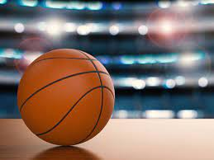
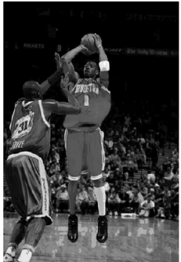
背景与目的
背景
篮球运动领域
比赛胜负
出手得分
投篮动作
职业运动员
投篮动作
生物力学
较高命中率
千锤百炼
存在学习价值

Slide 4
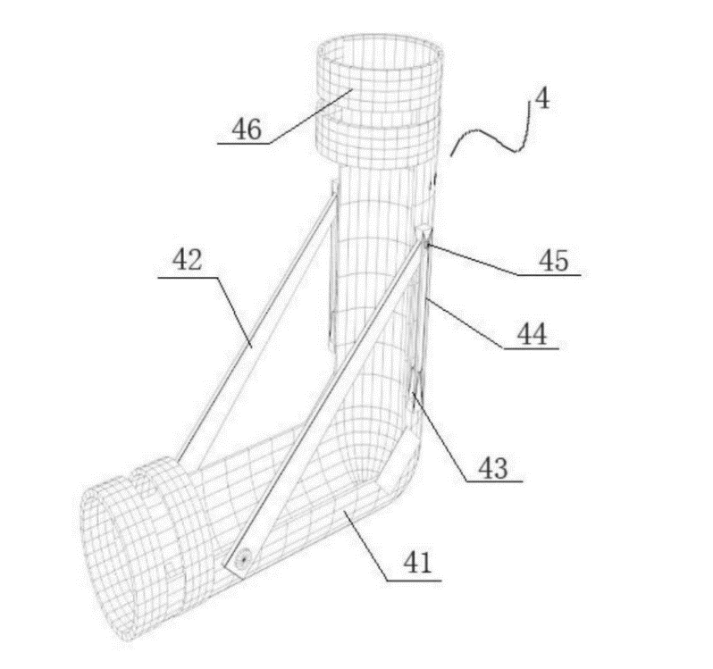
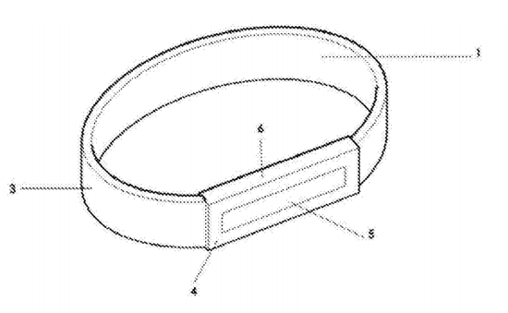
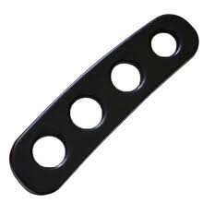
背景与目的
背景
现状
定式矫正
笨拙
有限

Slide 5
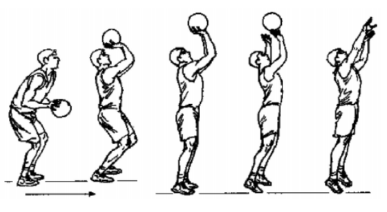
背景与目的
背景
现状
标准化判断
当前篮球投篮动作的标准化判断缺乏系统理论，常采用
视觉分析方法对篮球投篮动作进行修正和优化
建立
图像集
视觉分析模型
标准化判断
篮球投篮标准化动作模式

Slide 6
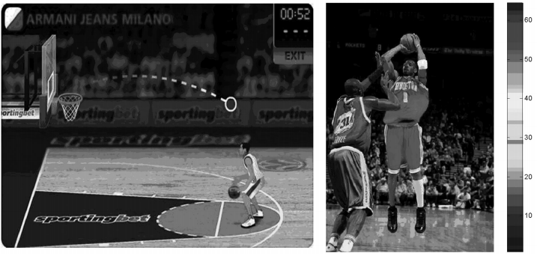
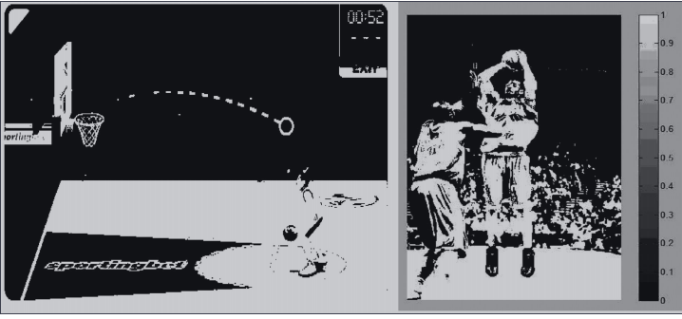
背景与目的
背景
现状
标准化判断
当前篮球投篮动作的标准化判断缺乏系统理论，常采用
视觉分析方法对篮球投篮动作进行修正和优化
篮球投篮原始信息
图像边缘轮廓检测和自适应特征分割判断

Slide 7
背景与目的
背景
现状
问题
当前篮球投篮动作的标准化判断缺乏系统理论，常采用
视觉分析方法对篮球投篮动作进行修正和优化
动作
视觉分析侧重于动作本身，忽略了投篮过程中的发力，不够完备
投篮
发力

Slide 8
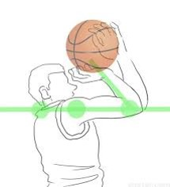
背景与目的
目的
加速度分析
从生物力学的角度来说：
投篮动作实质上是由于肌肉收缩导致相关肢体绕关节冠状轴在矢状面进行 的屈伸运动
功能性动力：
手在腕关节处屈 形成手(指 )以腕关节 为轴在矢状面的圆周运
大小
加速度
方向
可行性
矢量性

Slide 9
背景与目的
目的
加速度分析
在嵌入式设备上实现具有识别特定投篮动作的投篮训练辅助设备。
功耗低、体积小、覆盖面广
实时性、即投即检
灵活性、不拘泥于一套动作

Slide 10
目录
背景与目的
方案设计
数据收集与处理
网络搭建
部署实现
参考文献

Slide 11
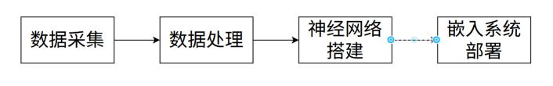
方案设计
研究流程
具体实现：
对于任意五个篮球运动者（可视为五个不同投篮姿势），完成投篮的识别。

Slide 12
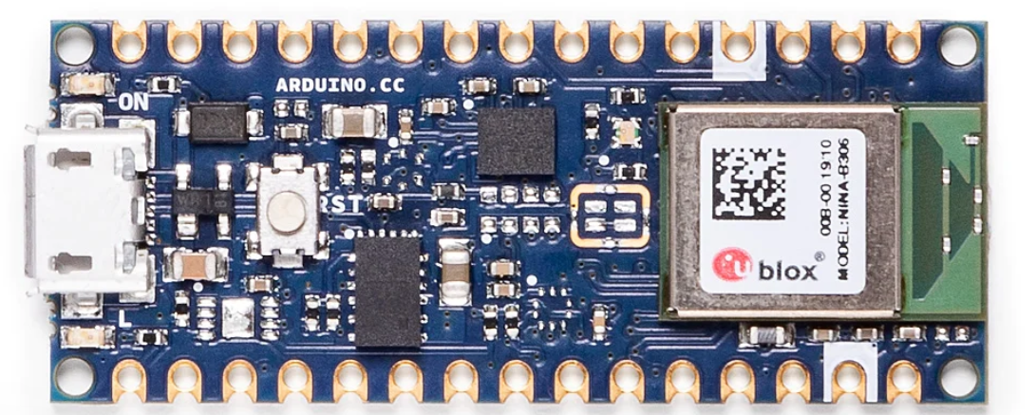
方案设计
软硬件
硬件
Arduino Nano 33 BLE
带有25HZ的加速度传感器

Slide 13

方案设计
软硬件
软件
Arduino IDE 1.8.1
Arduino_LSM9DS1 1.1.0
用于读写加速度传感器
Arduino_TensorFlowLite 2.1.1-ALPHA-precompiled
参考magic_wand案例
Linux xxd
用于十六进制转储

Slide 14
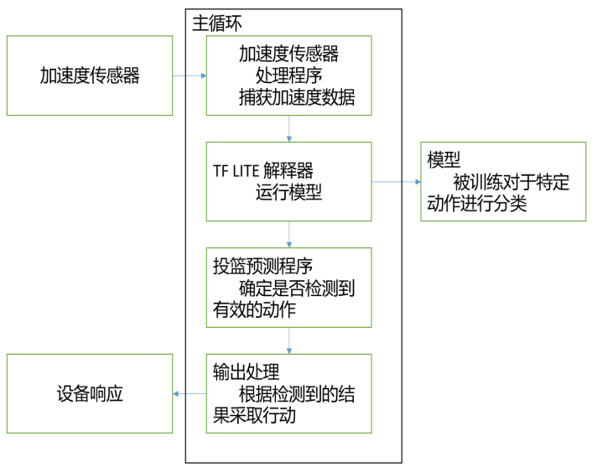
方案设计
应用流程
主循环：
整个系统在一个连续的循环内运行，每秒进行多次识别，并给出反馈。可根据反馈进行投篮调整

Slide 15
方案设计
应用流程
加速度传感器处理程序：
从加速度传感器捕获数据并写入模型的输入张量，确保写入模型用以推测的输入张量符合格式要求，本实现张量格式为100 * 3，即4s周期内的投篮数据

Slide 16
方案设计
应用流程
TF LITE解释器：
由TensorFlow Lite库编写神经网络模型并运行。

Slide 17
方案设计
应用流程
模型：
编写的模型采用xxd工具实现十六进制转储，模型作为数据数组包含在程序内，体积小

Slide 18
方案设计
应用流程
投篮预测程序：
接收模型输出，通过跟踪连续预测同一投篮姿势直至概率阀值来判断投篮
概率阀值：由频率替代，即多次预测中判定为某一种投篮的频率。本实现为历史预测5次之中至少4次，即阀值0.8

Slide 19
方案设计
应用流程
输出处理程序：
根据检测结果采取行动，使得设备做出响应，如LED灯闪烁、语音提示等，可因所在设备条件而定。

Slide 20
目录
背景与目的
方案设计
数据收集与处理
网络搭建
部署实现
参考文献

Slide 21
数据收集与处理
数据收集
注意事项
1、注意收集投篮手手腕部位的加速度。
2、所采集的投篮应该以进球次为准，且应放弃明显差的投篮结果。
3、距离差较大的点位投篮应该视为不同投篮姿势。
4、投篮数据的收集应该包含完整的投篮动作，具体根据所欲识别动作的连贯起始与结束而定，一般包含篮球动作中的沉底与压腕。

Slide 22
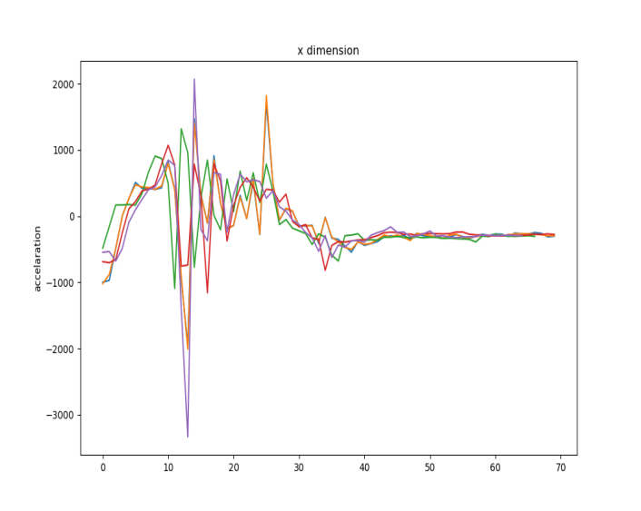
数据收集与处理
数据处理
裁切
投篮数据的收集应该包含完整的投篮动作。
静止阶段

Slide 23
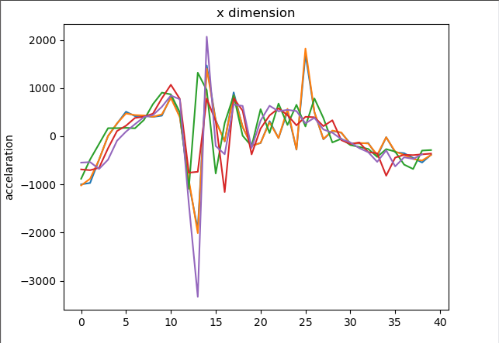
数据收集与处理
数据处理
裁切
投篮数据的收集应该包含完整的投篮动作。

Slide 24
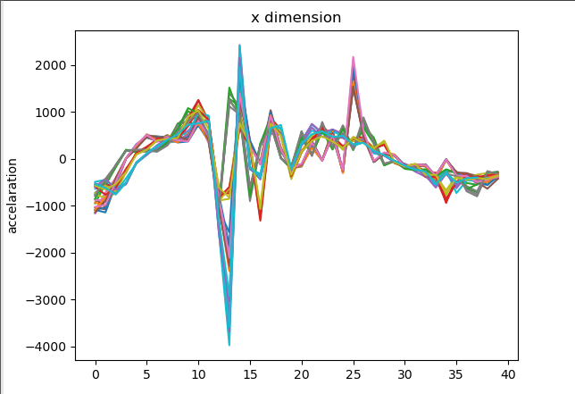
数据收集与处理
数据处理
噪声增强
Random noise
数据中添加噪声被认为是防止机器学习模型过拟合的有效手段
Random noise:采用均值噪声，浮动值在数据本身的10%以内。此方法具有通用性，但内在关系利用不够充分，生成数据和原始数据看起来更为相似

Slide 25
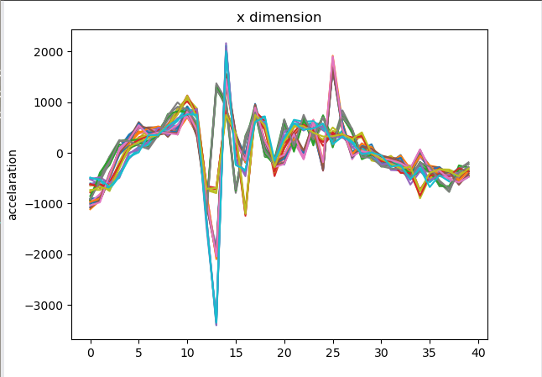
数据收集与处理
数据处理
噪声增强
Sequence shift
数据中添加噪声被认为是防止机器学习模型过拟合的有效手段
Sequence shift:对数据进行加速度同方向上的整体几何平移，较为直观，且可以保留原投篮数据的整体趋势。

Slide 26
数据收集与处理
数据处理
序列补齐
Pre-padding
原始数据裁切后为40 * 3，不满足100 * 3的张量格式
通过序列补齐用以将原始数据从40 * 3添0补齐至100 * 3 ，其中采用pre-padding方法，其结果准确率较高。

Slide 27
目录
背景与目的
方案设计
数据收集与处理
网络搭建
部署实现
参考文献

Slide 28
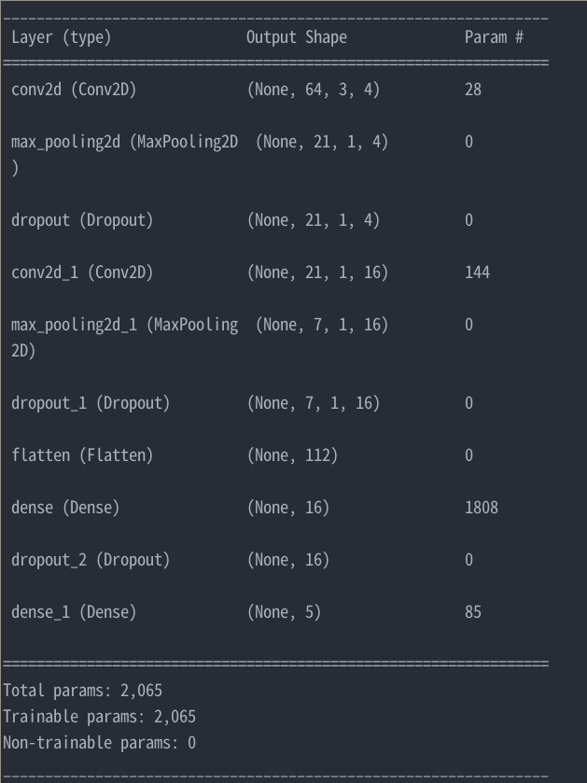
网络搭建
模型架构

Slide 29
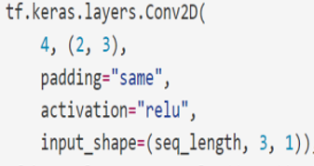
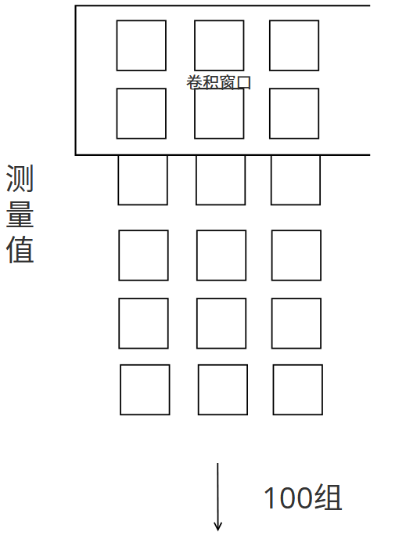
网络搭建
模型架构
卷积层Conv2D
Filters:
设定为4，可识别输出4个不同类型的高级特征
Padding:
采用same，确保输出与输入具有相同的长度与宽度
Actication:
采用RELU，对负输入不敏感，且异常简单，大大简化网络的运算量，符合对于嵌入系统的要求
此时张量形状为：100 * 3 * 4

Slide 30
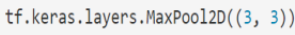
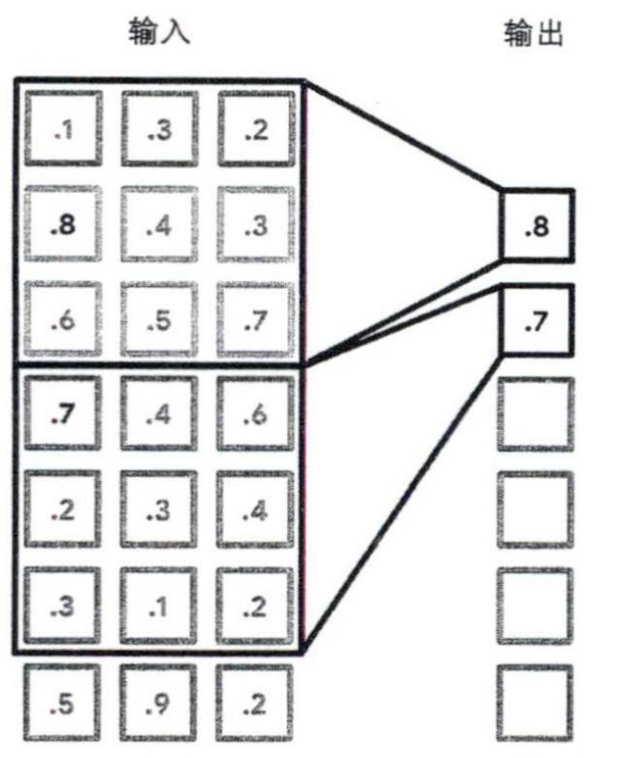
网络搭建
模型架构
池化层MaxPool2D
采用MaxPool2D最大池化，初步实现降维
此时张量形状为(33,1,4)

Slide 31
网络搭建
模型架构
丢弃法Dropout
将张量中的10%值设置为零,实现正则化。通过删除两层之间的一部分数据迫使神经网络应对外接噪声与变化，避免过拟合
该层只在训练期间活动，推断过程中允许所有数据直接通过

Slide 32
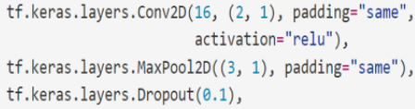
网络搭建
模型架构
进一步卷积、最大池化与丢弃
此时Filter设定为16，可识别输出4个不同类型的高级特征
张量形状被进一步压缩至(11,1,16)

Slide 33
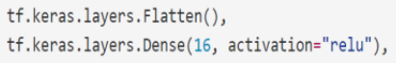
网络搭建
模型架构
展平层Flatten与全连接层Dense
Flatten用来将多维输入“压平”至一维，用来在卷积层到全连接层的过渡。
全连接层Dense层更关注全局意义的角度，其包含16个输出维度，以高度压缩的形式表示了原始输入的内容。其激活函数同样为RELU

Slide 34
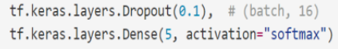
网络搭建
模型架构
最后的丢弃与压缩
本实现包含5类投篮动作，故应该将16个特征通道最终压缩至5个。
首先进行进一步丢弃dropout。
而后对于全连接层，采用softmax激活函数，将其组合为概率，综合概率为1，以达到预先设定的概率阀值的判别方式。

Slide 35
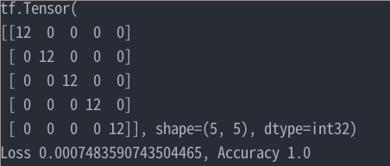
网络搭建
混淆矩阵
对于搭建的网络进行数据的训练与验证，而后得到混淆矩阵。
通过混淆矩阵可以评估模型的分类性能，看出预测类别与实际类别的吻合程度，即5个特征之间的相关性。
相关性不强，即不容易在两个特征投篮之间混淆

Slide 36
目录
背景与目的
方案设计
数据收集与处理
网络搭建
部署实现
参考文献

Slide 37
部署实现
案例替换
Arduino_TensorFlowLite 库中包含magic_wand案例，类似地，可将上诉神经网络通过xxd工具转储后替换至其中，并更改该案例中的识别内容、常量等以完成对于应用流程代码的编写

Slide 38
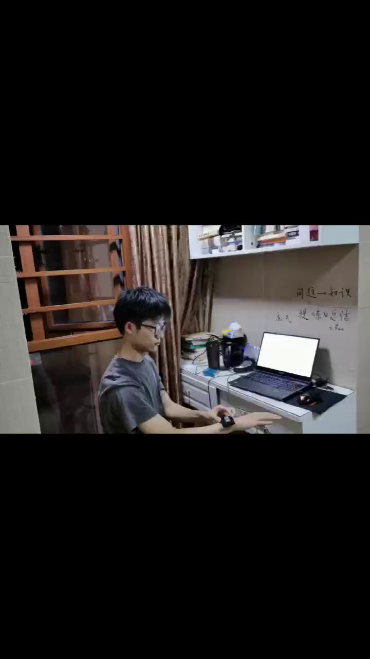
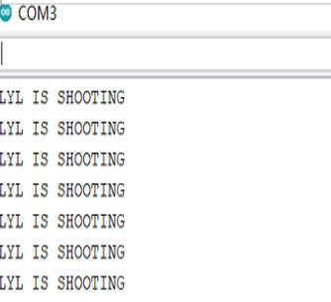
部署实现
刻录运行
烧刻代码至硬件中，并通过Arduino IDE这一软件平台进行串口输出的监视。
佩戴硬件至手腕，进行若干投篮尝试，结果如图
多次识别且识别结果一致，针对某一特定投篮动作的识别有效

Slide 39
部署实现
结论
本项目验证了在嵌入式设备上实现具有识别特定投篮动作的投篮训练辅助设备的可行性。
这意味着该研究在投篮辅助当中的潜在可能性。收集若干具有显著优势的投篮动作数据并进行神经网络的搭建与部署，当进行投篮动作训练时，该系统给出识别反应，用以衡量单次投篮动作是否达标、是否有效。
例如，根据嵌入式系统的特点，部署在现今普及的智能手表上，实时收集佩戴者的投篮数据，由使用者选择某一投篮点位与方式，可在使用者独自训练时给出投篮调整结果，告知使用者是否有效，如若不然，进行调整，直至识别成功，在一定程度上完成对有效动作的模仿与训练。

Slide 40
目录
背景与目的
方案设计
数据收集与处理
网络搭建
部署实现
参考文献

Slide 41
参考文献
山西应用科技学院. 篮球投篮姿势矫正器:CN202021279071.7[P]. 2021-02-09.
张嫣. 基于视觉分析的篮球投篮动作标准化判断方法研究[J]. 现代电子技术,2017,40(3):47-50. DOI:10.16652/j.issn.1004-373x.2017.03.013.
吴忠义,周勇. 远距离单手肩上投篮技术的生物力学分析[J]. 肇庆学院学报,2012,33(5):62-65,70. DOI:10.3969/j.issn.1009-8445.2012.05.017.
葛轶洲,许翔,杨锁荣,等. 序列数据的数据增强方法综述[J]. 计算机科学与探索,2021,15(7):1207-1219. DOI:10.3778/j.issn.1673-9418.2012062.
Dwarampudi M, Reddy N V. Effects of padding on LSTMs and CNNs[J]. arXiv preprint arXiv:1903.07288, 2019.
秦祯. 激活函数研究综述[J]. 中国科技纵横,2019(8):213-214.
KRIZHEVSKY, ALEX, SUTSKEVER, ILYA, HINTON, GEOFFREY E.. ImageNet Classification with Deep Convolutional Neural Networks[J]. Communications of the ACM,2017,60(6):84-90. DOI:10.1145/3065386.

Slide 42
谢谢大家！

